Slide 1
Інноваційна компетентність керівника гуртка у формуванні ціннісних орієнтацій особистості учня
ВАРАВА Наталія
Директор Харківського державного будинку художньої та технічної творчості

Slide 2
Цінності молодого покоління
Залежать від таких факторів :
1) Життєвий досвід значущих дорослих (батьків)
2) Оцінка реальності вчителями
3) Оцінка реальності керівниками гуртків
4) Власний життєвий досвід (його поки що дуже мало)

Slide 3
Розглянемо термінологію…
Зокрема, у педагогіці поняття "інновація" вживається у таких значеннях:
- форма організації інноваційної діяльності;
- сукупність нових професійних дій педагога, спрямованих на вирішення актуальних проблем виховання і навчання;
- результат інноваційного процесу;
- комплексний процес створення, розповсюдження та використання нового практичного засобу в галузі техніки, технології, педагогіки, наукових досліджень.

Slide 4
Основними критеріями готовності до інноваційної діяльності є:
• усвідомлення необхідності інноваційної діяльності;
• готовність до творчої діяльності щодо нововведень у закладі позашкільної освіти;
• упевненість у тому, що зусилля, спрямовані на нововведення, принесуть результат;
• узгодженість особистих цілей з інноваційною діяльністю;
• готовність до подолання творчих невдач;

Slide 5
Інноваційна компетентність педагога — система мотивів, знань, умінь, досвіду, особистісних якостей педагога, що забезпечує ефективність використання нових педагогічних технологій у роботі з учнями

Slide 6
Компонентами інноваційної компетентності педагога є:
• поінформованість про інноваційні педагогічні технології;
• належне володіння їх змістом і методикою;
• висока культура використання інновацій в освітньому процесі;
• особиста переконаність у необхідності застосування інноваційних педагогічних технологій.

Slide 7
За М.В.Кларіним
Педагогічна технологія означає системну сукупність і порядок функціонування всіх особистісних, інструментальних і методолічних засобів, використовуваних для досягнення педагогічної мети.

Slide 8
Співвідношення понять “освітня технологія” і “педагогічна технологія”
• Поняття “освітня технологія” вживається тоді, коли йдеться про загальну стратегію розвитку освітнього простору взагалі.

Slide 9
• Педагогічна технологія відображає тактику реалізації освітніх технологій в певних умовах навчання. Їй притаманні загальні риси реалізації педагогічного процесу незалежно від навчального предмету (технологія модульного, проективного, індивідуального навчання, рівневої диференціації тощо)

Slide 10
•“Технологія навчання” - поняття близьке, але не тотожне педагогічним технологіям, оскільки воно відображає шлях освоєння конкретного навчального матеріалу в межах визначеного предмета.

Slide 11
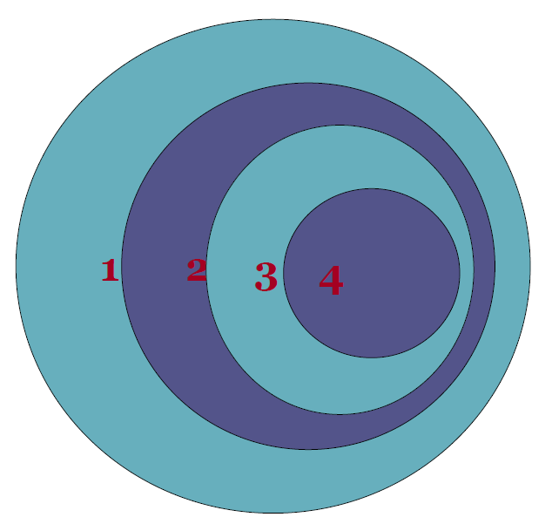
1 –освітні технології
2 –педагогічні технології
3 –технології навчання (виховання, управління)
4 –педагогічна техніка

Slide 12
А ось суть технології навчання полягає в наступному:
• попередньому проектуванні навчального процесу;
• цілеутворенні;
• виборі оптимальних методів, форм і засобів навчання;
• наявності оперативного зворотного зв'язку, що дозволяє проводити коректування процесу навчання

Slide 13
Розглянемо один з прикладів класифікації педагогічних технологій

Slide 14
1. Технології спрямовані на організацію та управління пізнавальною діяльністю учнів:
• формування прийомів навчальної діяльності учнів;
• програмованого навчання;
• диференційованого навчання.

Slide 15
2. Технології спрямовані на розвиток мислення учнів:
• особистісно діяльнісного (розвивального) навчання;
• проблемного навчання;
• формування критичного та логічного мислення.

Slide 16
3. Технології спрямовані на активізацію навчально-пізнавальної діяльності учнів:
• навчально ігрової діяльності;
• застосування структурно логічних графічних сигналів;
• комунікативно діалогової діяльності;
• перспективно випереджаючого навчання;
• сугестивне навчання;
• комп'ютерного навчання;
• модульно рейтингова технологія.
• інтерактивного навчання;
• проектної діяльності

